Slide 1


Para Ti Que Eres Mi Amigo Especial
Un amigo se convierte en esa familia que podemos escoger; una persona con la que podemos contar para toda la vida, con la que podemos llorar cuando las tristezas nos arrugan el corazón y reír cuando la felicidad nos contagia la vida. Puede ser un compañero de tu trabajo, un viejo amigo de infancia, un vecino o incluso alguien de tu propia familia. Si tienes un amigo de verdad, guárdalo como un tesoro y recuérdale siempre lo importante y valioso que es para ti. Queremos enseñarte algo sobre el don de la amistad.
Estas simples y honestas palabras nos plantean situaciones que vivimos día a día al relacionarnos con otras personas. La amistad, por ejemplo, es ese tipo de relación que merece ser cultivada y mantenida con respeto y amor, de manera que ni el tiempo ni la distancia la puedan derribar. Comparte estas bellas palabras con tus amigos del alma, ya que nunca está de más recordar cuánto amamos a una persona…Jeremías

Slide 2
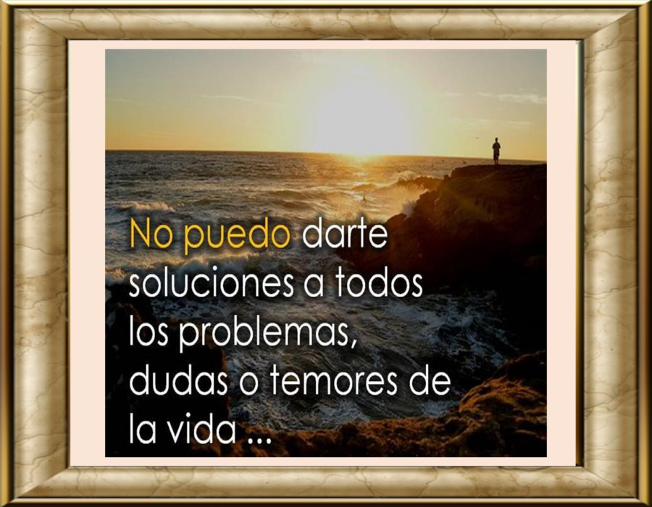

Slide 3


Slide 4


Slide 5
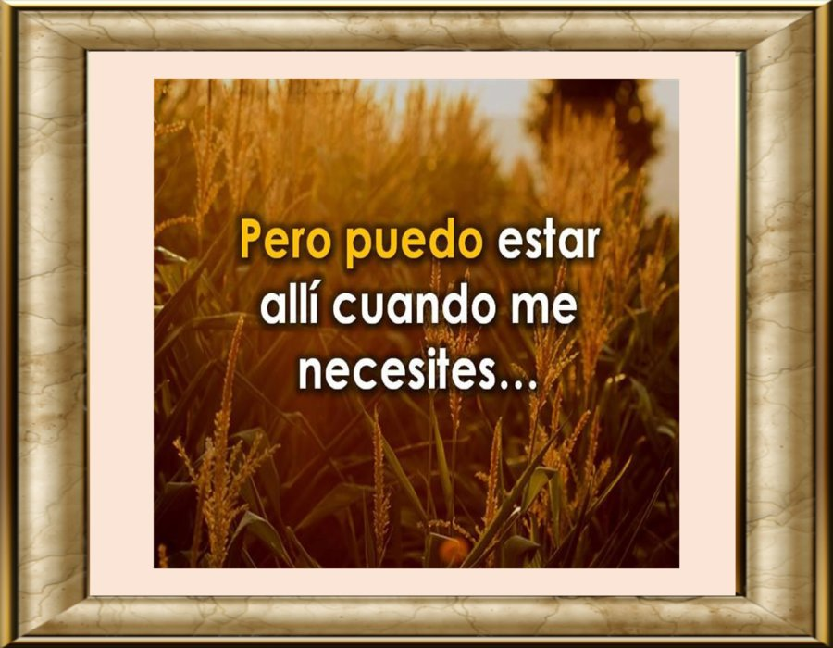

Slide 6
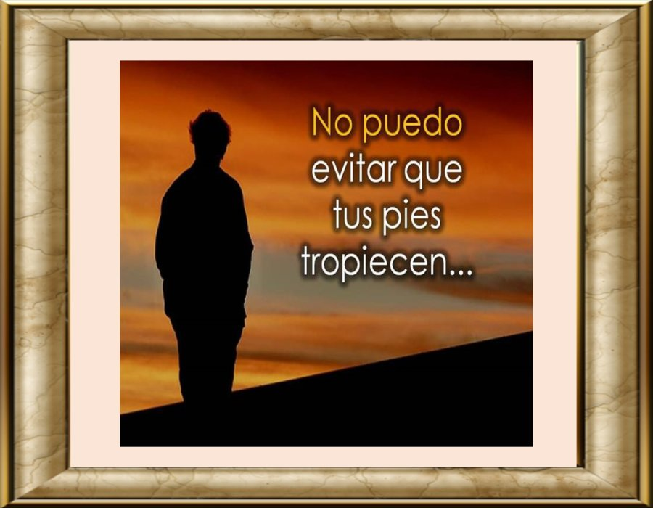

Slide 7
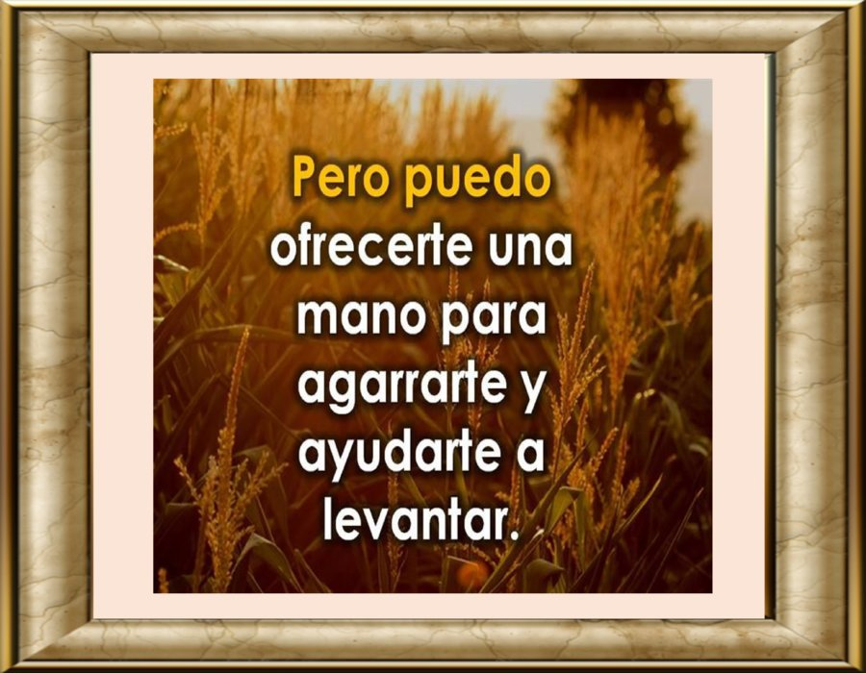

Slide 8


Slide 9


Slide 10


Slide 11
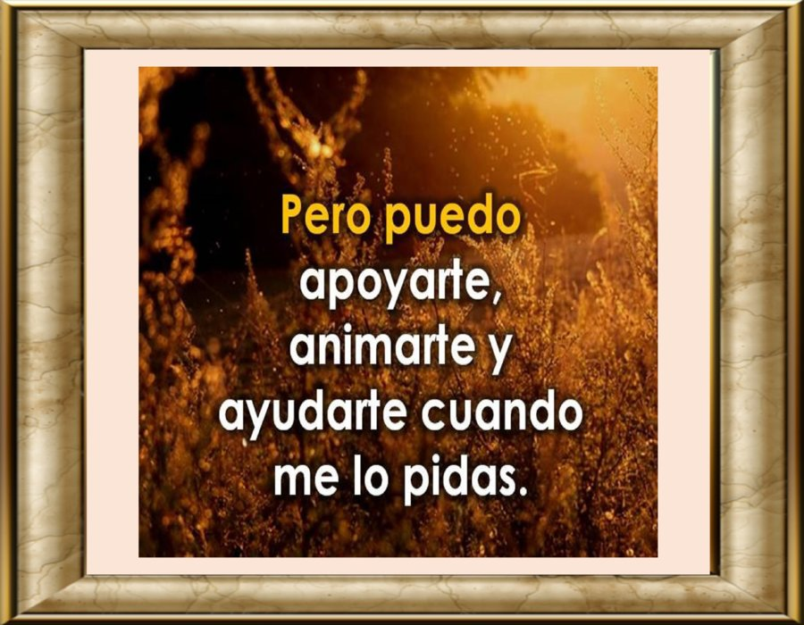

Slide 12
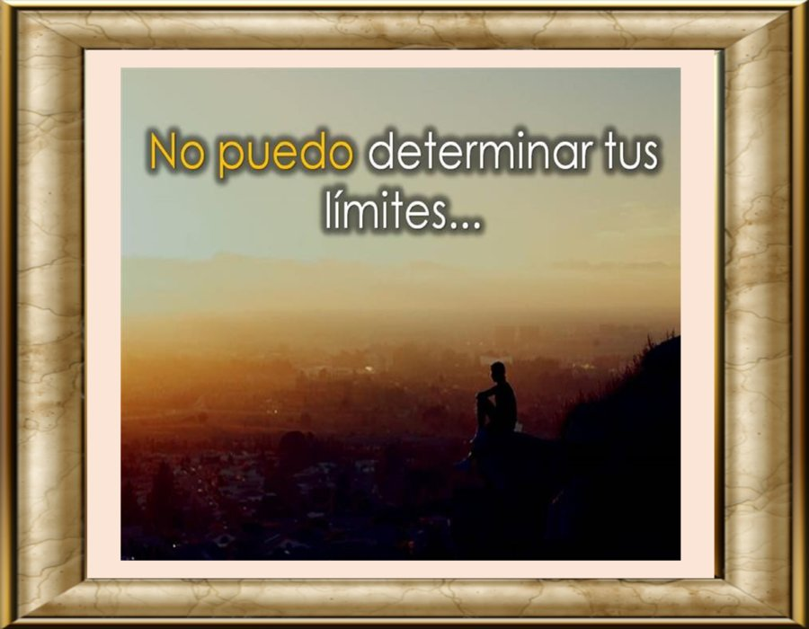

Slide 13
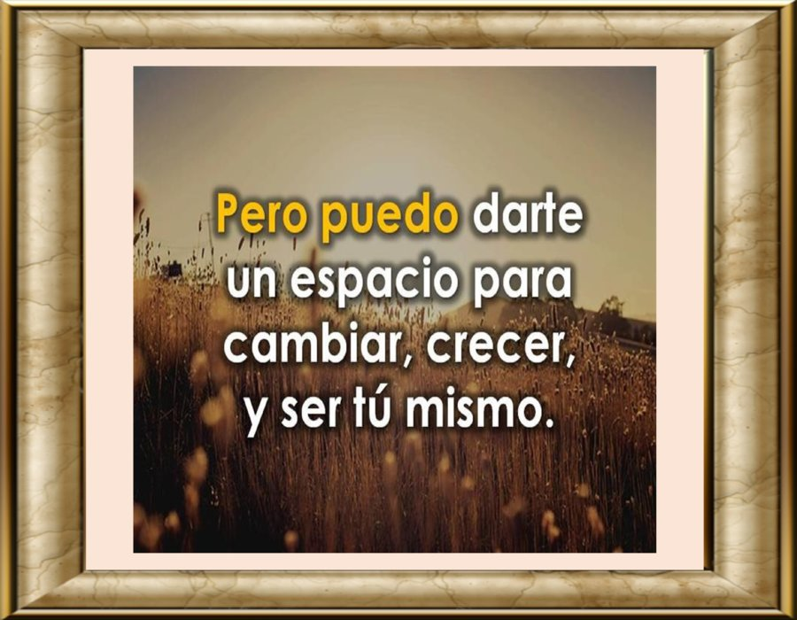

Slide 14
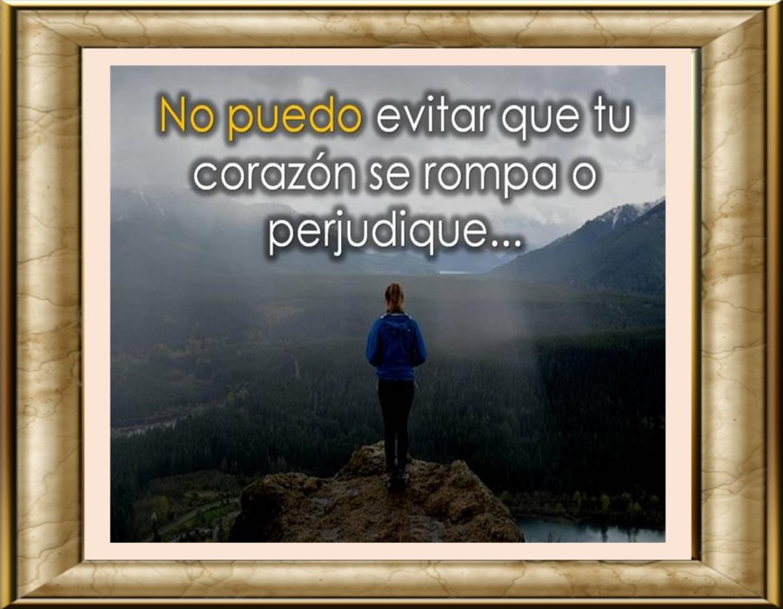

Slide 15
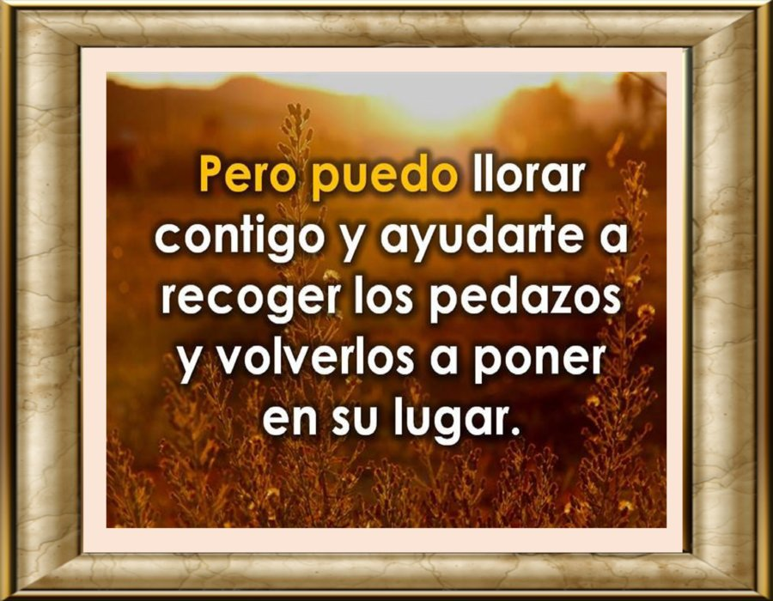

Slide 16
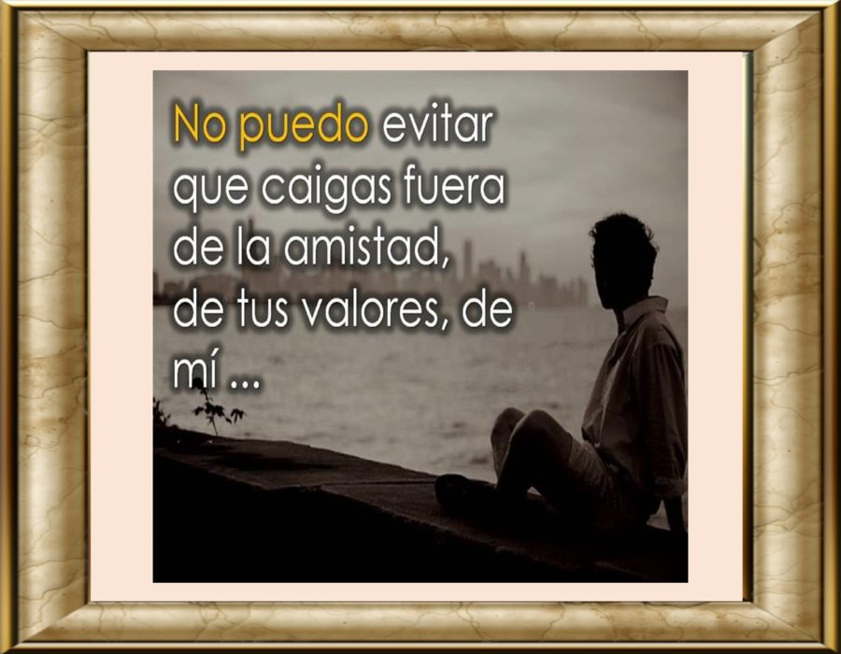

Slide 17
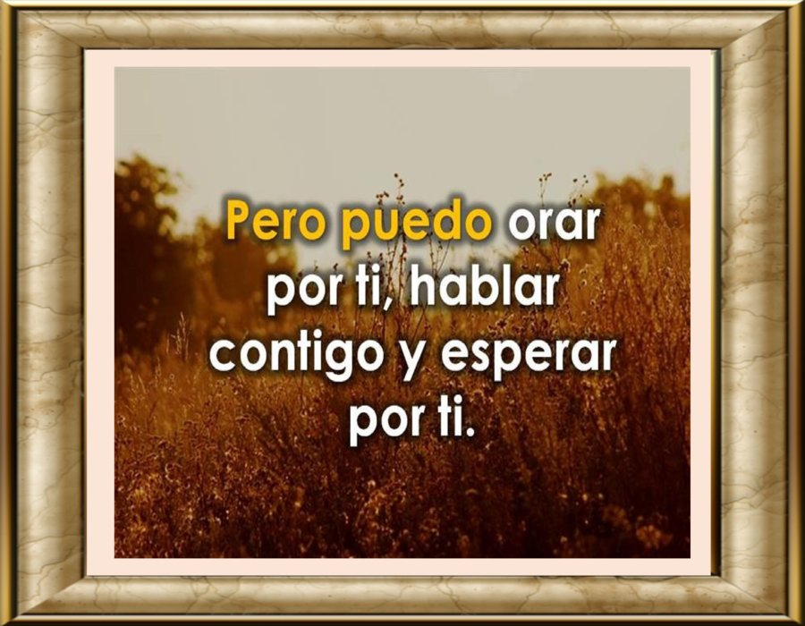

Slide 18


Slide 19
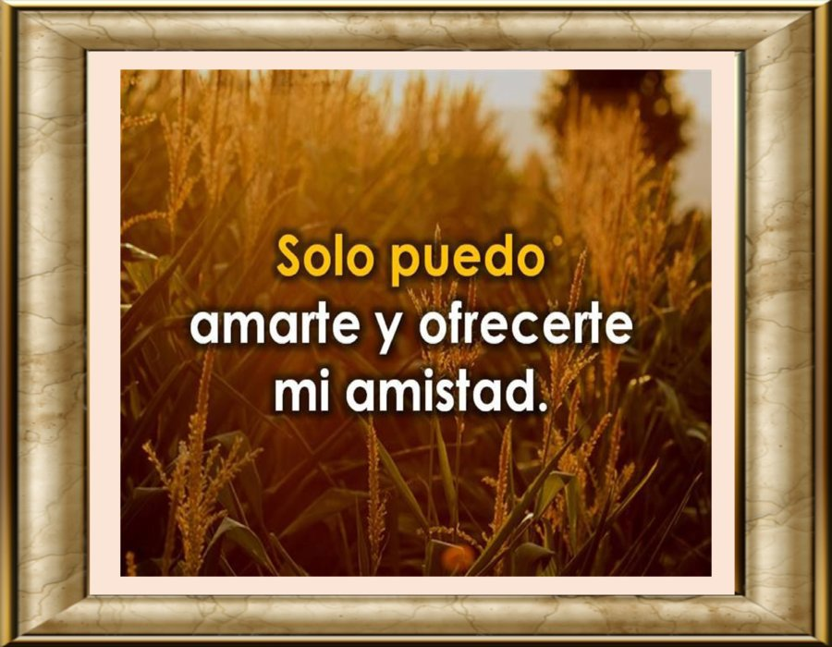

Slide 20


Slide 21


Slide 22


Slide 23
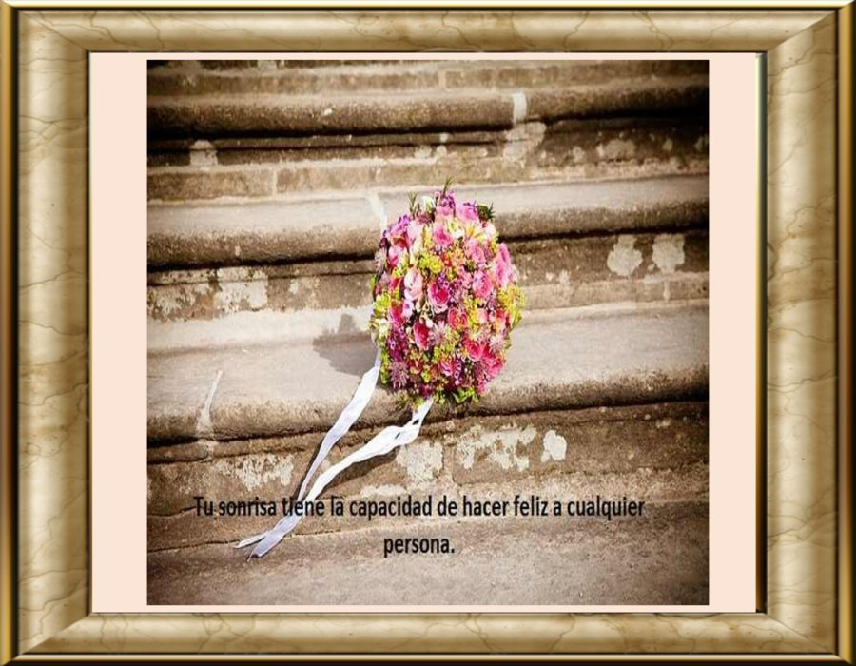

Slide 24
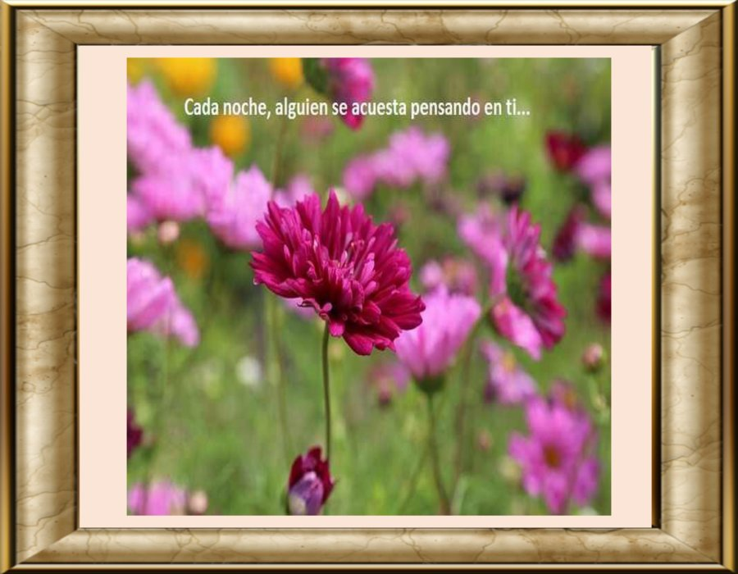

Slide 25


Slide 26


Slide 27


Slide 28


Slide 29
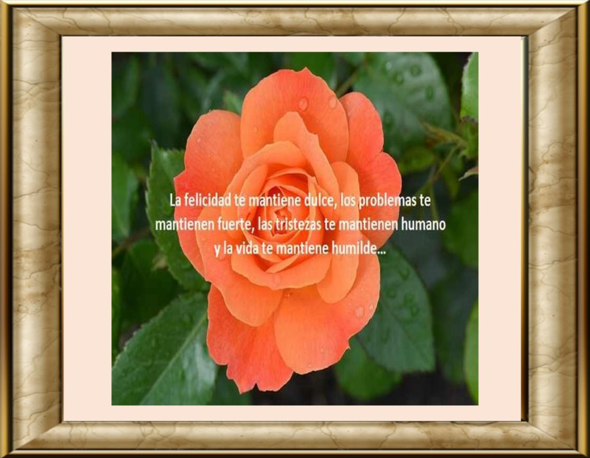

Slide 30


Slide 31
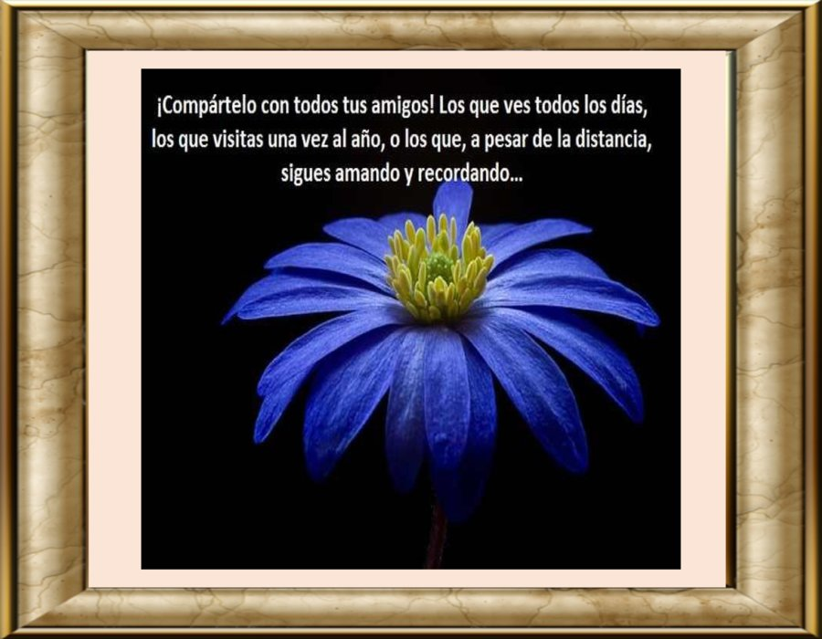

Slide 32
Siempre tratamos de buscar el mejor regalo para nuestros familiares y amigos. En ocasiones el mejor presente no es un regalo material sino algo mucho más especial, como los siete regalos que te damos a continuación. Posiblemente te resulten simples, pero están sacados desde lo más profundo de nuestro corazón.
Una vez más queremos hace esta dedicatoria a aquellos que representan nuestras almas gemelas desde la infancia, nuestros hermanos elegidos, nuestros cómplices en las locuras. ¡Nuestros Amigos!

Slide 33
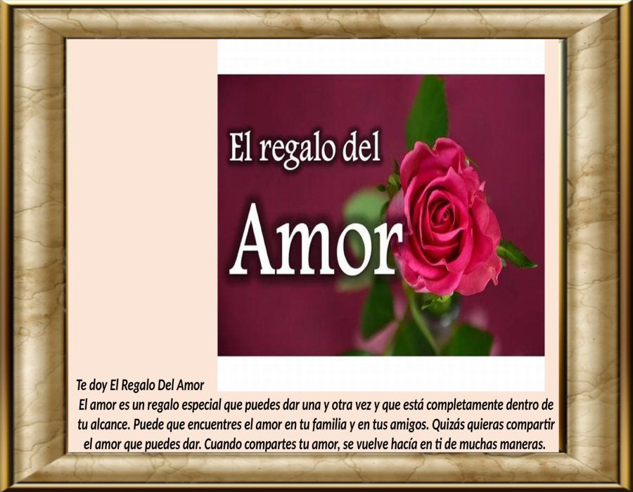

Slide 34


Slide 35


Slide 36
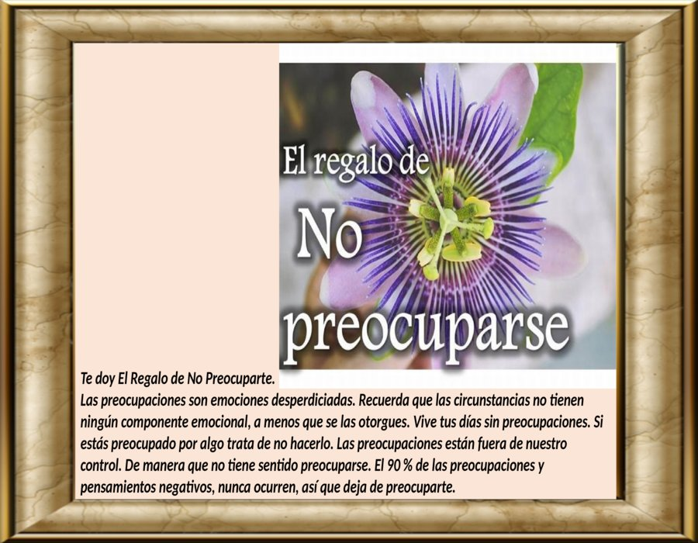

Slide 37


Slide 38
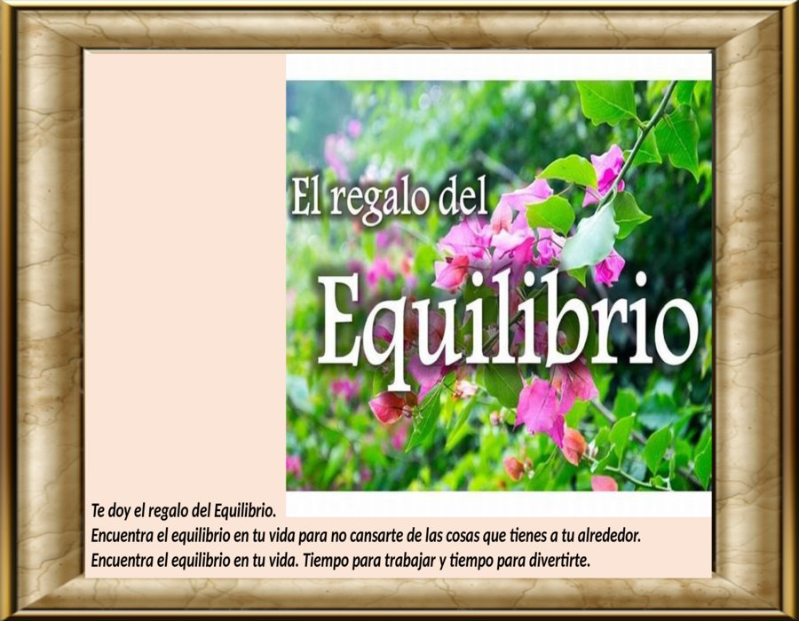

Slide 39


Slide 40
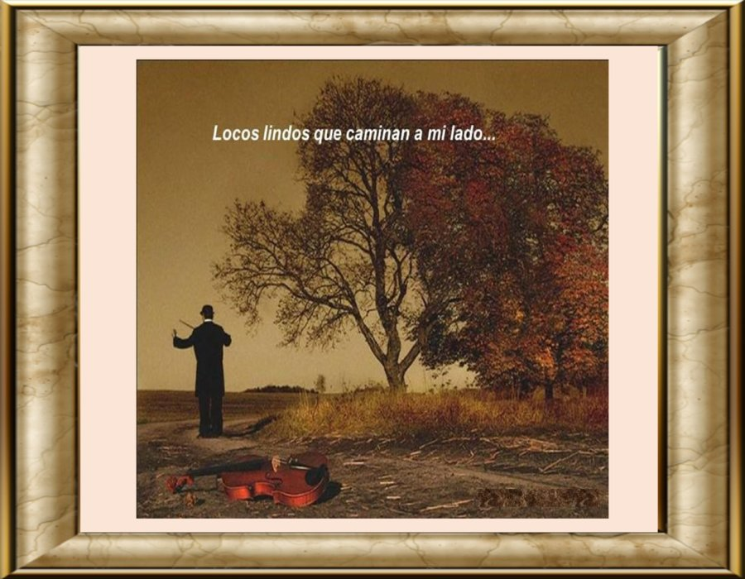

Slide 41
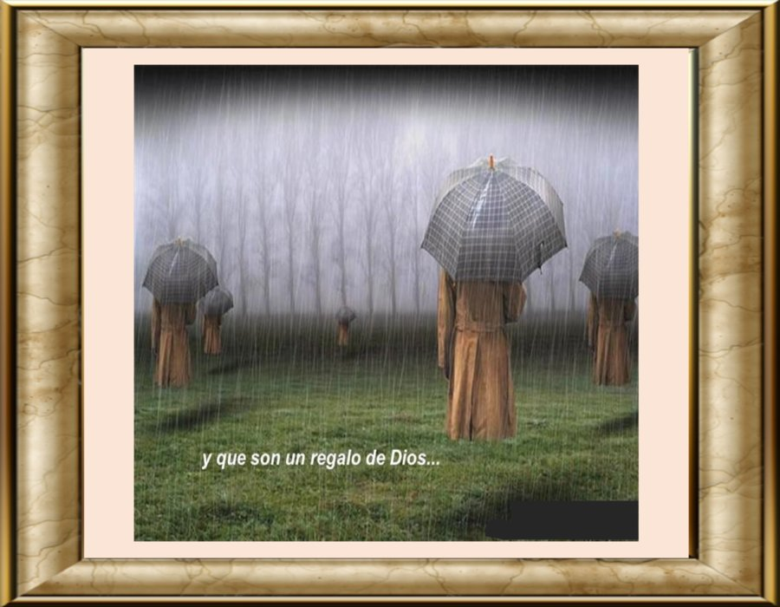

Slide 42
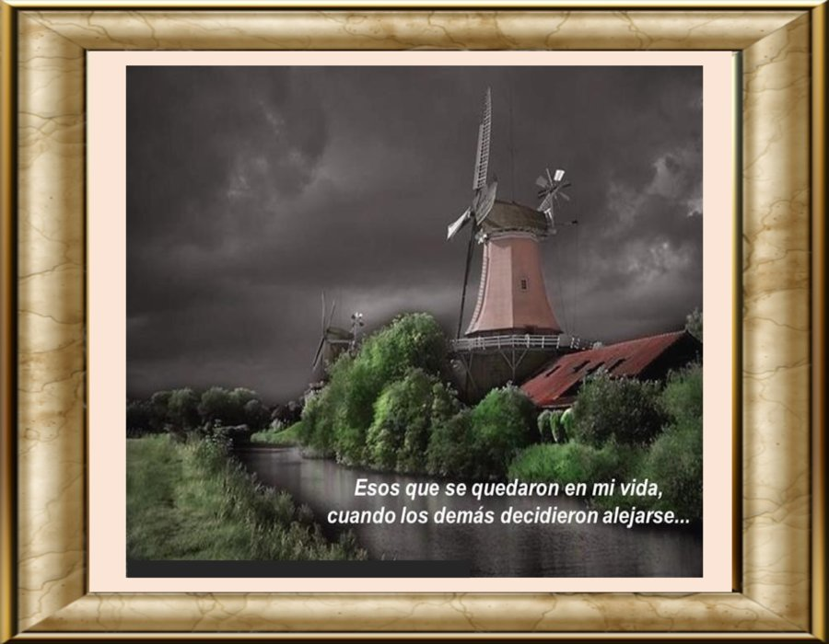

Slide 43
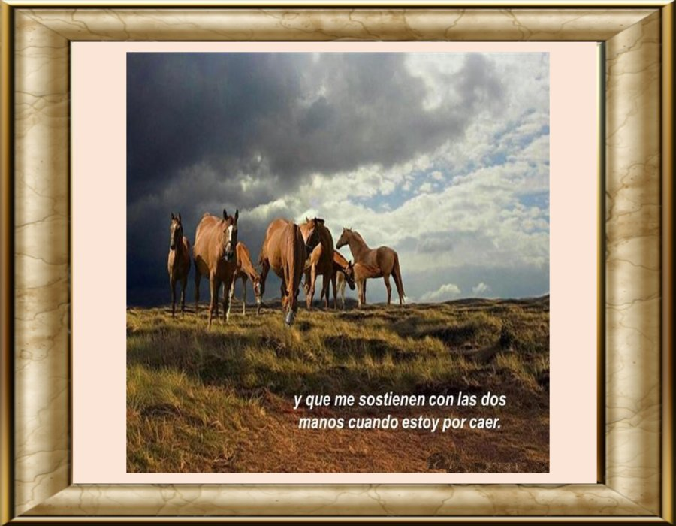

Slide 44


Slide 45


Slide 46


Slide 47


Slide 48


Slide 49
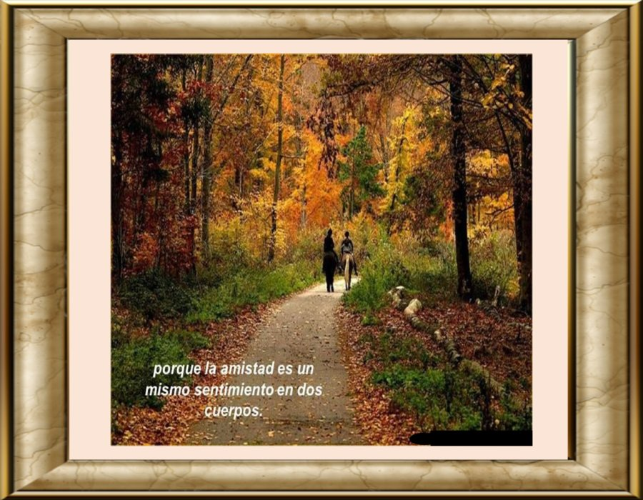

Slide 50
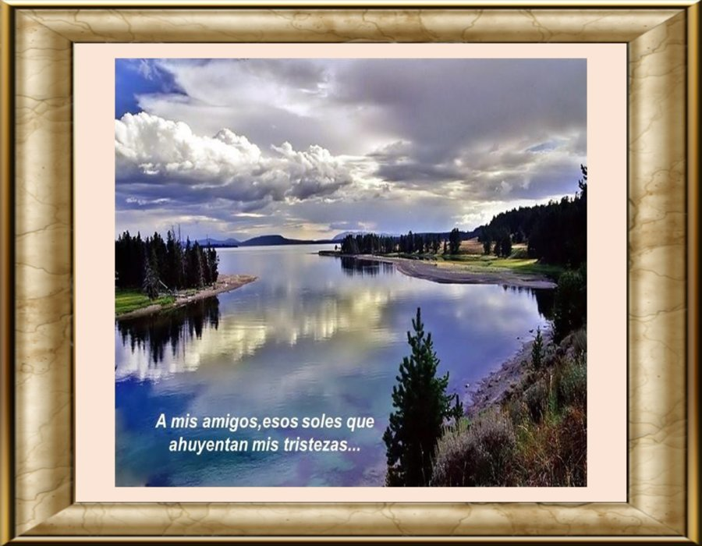

Slide 51
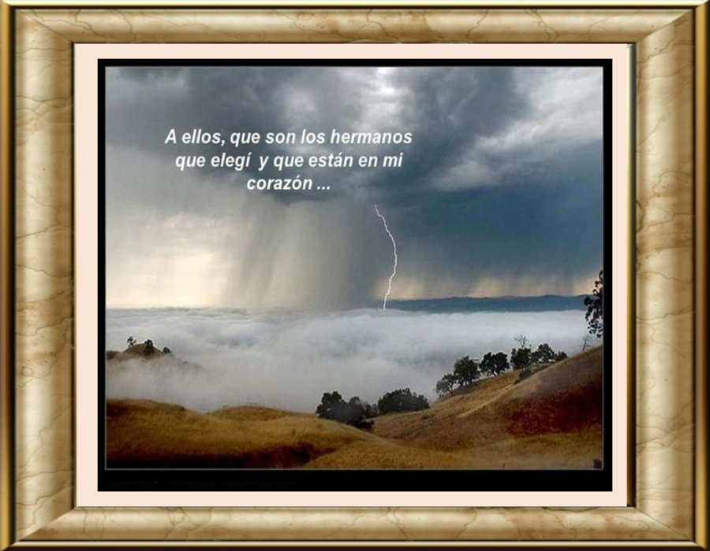

Slide 52


Slide 53


Slide 54







¿Te ha gustado?
Puedes ver más entrando
Aquí
Además puedes recibir powerpoints en tu correo electrónico suscribiéndote aquí:

